Slide 1
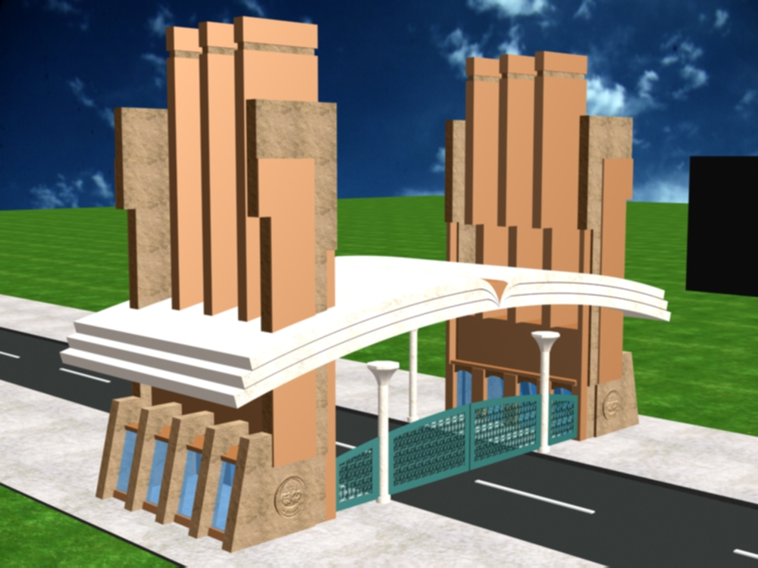
Mustakbal AL-Mosul Company

Slide 2
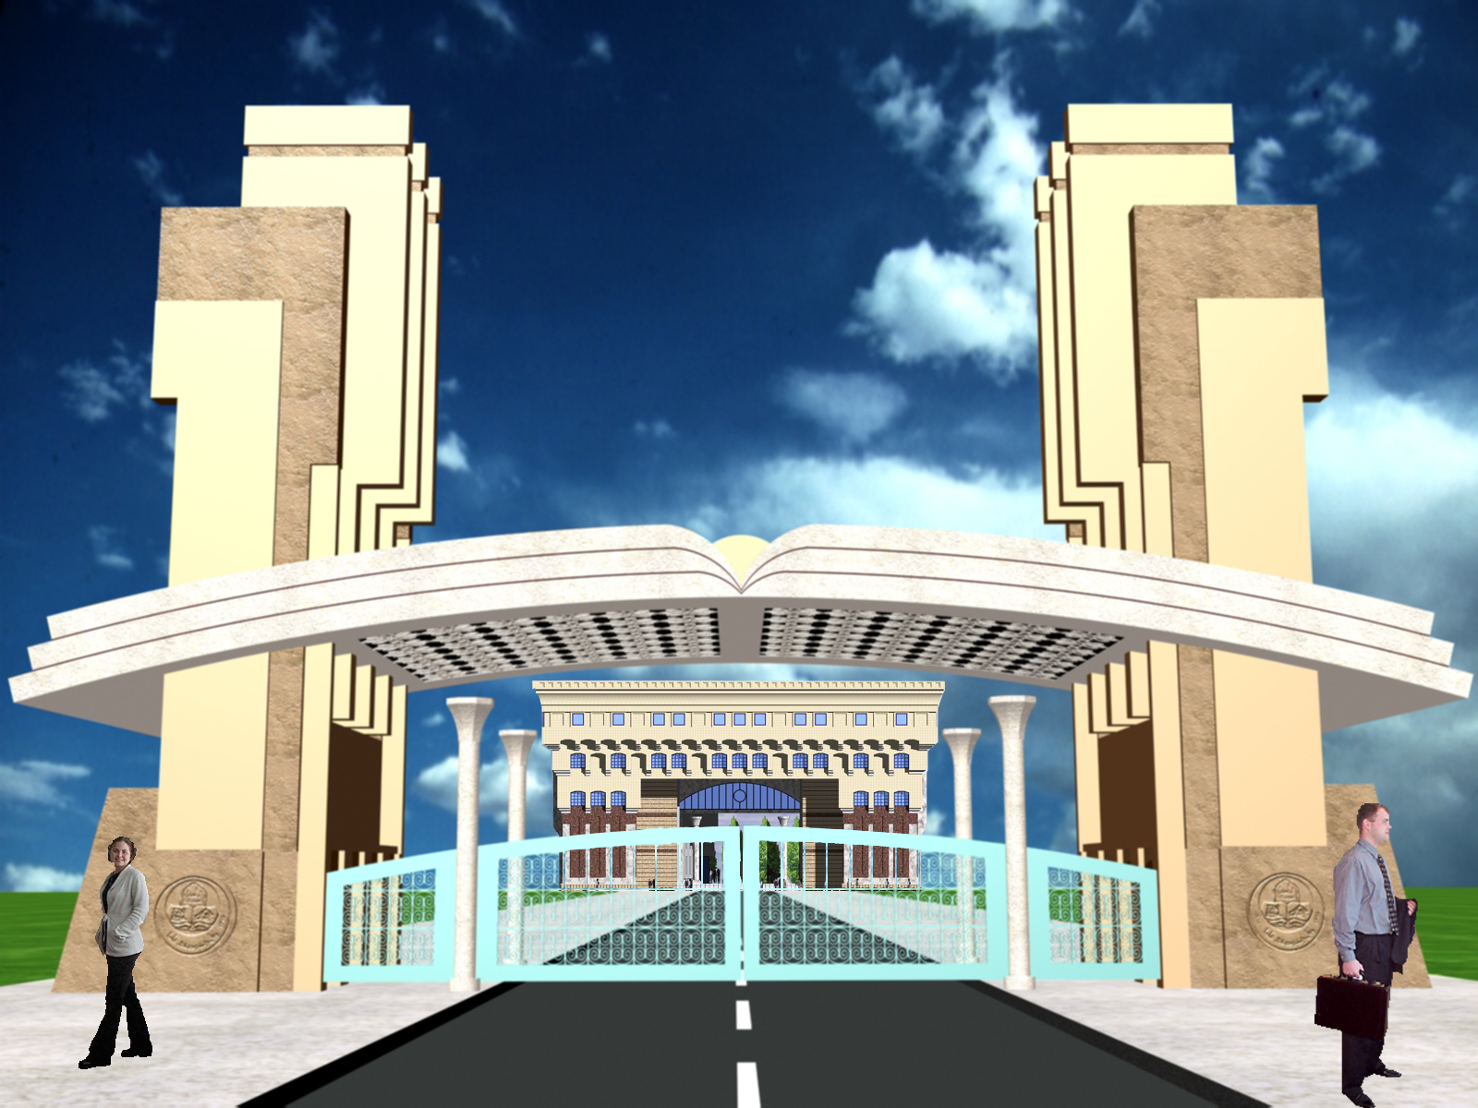
شركة مستقبل الموصل للمقاولات العامة المحدودة
Marwan_alshareef@yahoo.com

Slide 3
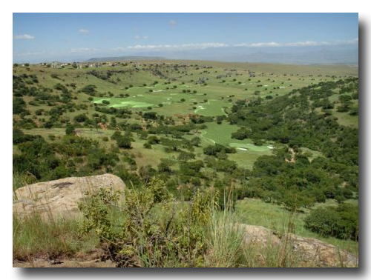
شركة مستقبل الموصل للمقاولات العامة- اهدافها ومهماتها
أ- لتوسيع الخدمات الفنية المتطورة التي تساعد في عملية إعادة بناء العراق.
ب- إعطاء أفضلية قصوى في مجال تحقيق اهتمامات الجهة المستفيدة واهدافها وتحقيق متطلباتها وتعتبر الشركة نفسها الشريك الفعلي للجهة المستفيدة.
ج- لتحسين منظومة عمل شركتنا وتطوير الدراسات من خلال تدريب الكادر وتطويره فنيا وعمليا لزيادة كفاءته في تنفيذ المشاريع.
د- للحفاظ على الاداء المثالي في تنفيذ المشاريع لتطوير المدن وتحسين الخدمات.
م- لتطوير تصوراتها وآفاق عملنا بشكل مستمر.

Slide 4

شركة مستقبل الموصل/ مجالات العمل
الهندسة المدنية
اولا- الطرق والجسور.
ثانيا- الابنية الخدمية(مدارس,مستشفيات ,ابينة ,احواض سباحة ,مسارح)
ثالثا- مجمعات سكنية .
رابعا- مشاريع سياحية
خامسا- حدائق عامة
سادسا- ابنية مرأب سيارات
مشاريع الماء
اولا- نصب مضخات الماء مع كل ملحقاتها.
ثانيا- منظومات تنقية المياه
ثالثا- شبكات تجهيز مياه الشرب.
رابعا - مشاريع معالجة وتصفية المياه.
خامسا- معالجة المياه الثقيلة.
سادسا- منظومات وشبكات المجاري.
ج- الاعمال الميكانيكية والكهربائية
اولا- مشاريع السايلوات.
ثانيا- منظومة اطفاء الحائق.
ثالثا- خباطات مركزية مع ملحقاتها.
رابعا - رافعات موقعية.
خامسا- محركات كهربائية.
سادسا- المولدات.
سابعا- محطات الكهرباء للضغط العالي والداخل
د- مشاريع التدفئة والتبريد
اولا- مختلف اعمال التبريد
ثانيا- وحدات التبريد المتكاملة والايركندشنات
ثالثا- السخانات المختلفة.
رابعا - مضخات التدفئة والتبريد المختلفة.

Slide 5

c.v.شركة مستقبل الموصل
وخبراتها وكادرها
بدأت الشركة بعد تأسيسها من خلال اتحاد مجموعة من المكاتب الهندسية بامكانيتها المتمرس باسم شركة مستقبل الموصل للمقاولات العامة المحدودة بادارة الدكتور المهندس يونس شريف داؤد-مهندس استشاري-
ومحلل النظم مروان يونس شريف –مبرمج-من خلال انشطتها المدنية والميكانيكية والكهربائية في مجال اعمال البناء.
وقد بدأت هذه الفعاليات في محافظة نينوى /العراق
ونتيجة الاداء العالي في التنفيذ بدأت تزداد مهمات ومشاريع الشركة في عملية اعادة اعمار العراق .
ولغرض انجاز اعمالنا بشكل قياسي وبمساعدة الكادر الهندسي المتخصص قامت الشركة بتشكيل مجاميع عمل متخصصةفي كافة مجالات عملها يقودها مهندسين اكفاء ذوو خبرة طويلة في العمل الهندسي الاختصاصي وكل هذه المجموعات يقودها مجلس ادارة الشركة.
وتقوم الشركة بتنفيذ اعمالها من خلال دوائرنا المتخصصةفي الشركة والتي تغطي كافة نشاطات الشركة وكما في المخطط ادناه.
ان الهدف الرئيسي لشركتنا هو قابلية التكيف مع التقدم في التطوير في مجال البناء.
وفي الشركة مجموعة من الاختصاصين في مجال التصاميم والبناء وخدمات ما بعد التنفيذ في مجال البناء والاعمال الميكانيكية والكهريائية.
لقد انيطت بشركتنا مجموعة من المشاريع منها
-1مشروع توسيع محطة الرفع في مجاري الخرازي.
2-مشروع معالجة وتبليط أسطح أبنية جامعة الموصل.
3-مشروع استحداث انبوب قطر 1000ملم في حي العربي.
4-مشروع بناية رئاسة جامعة الموصل –المرحلة الثانية.
5-مشروع استحداث انبوب قطر 800 و600 و315 من منطقة الزهور الى وادي الجامعة.
6-مشروع تصميم وترتيب المواقع لمجمع الفاروق السكني للطلاب.
7-مشروع ترميم واجهة بناية رقم 7 في حي الفاروق السكني للطلاب.
8-مشروع استحداث انبوب قطر 1200و1000و800 في حي سومر.
خلال عام 2005 و2008كانت شركة مستقبل الموصل من الشركات الرائدة في مجال اعمار محافظة نينوى /ضمن حملة اعادة اعمار العراق.
بدأت شركتنا تتطلع لامتلاك مجموعة واسعة من المعدات ومثال ذلك:
خباطة مركزية للكونكريت
خباطة ضخ متنقلة للكونكريت
عجلة متنقلة خباطة كونكريت
كسارة حجر
و من نشاطاتنا الاخرى تجهيزالمواد الصناعية اللازمة لاكمال مشاريعنا وكذلك المواد الاحتياطية اللازمة لاغراض التصليح او اعادة التاهيل او تطوير المعامل والمنظومات كالمحركات الكهربائية والمضخات والكيبلات والانابيب البلاستيكية والمعدنية والمولدات وغيرها من المواد الاحتياطية ان شركتنا تقوم باعادة تاهيل الكثير من المعامل كمعامل الاسمنت من خلال مهندسين اكفاء في هذا المجال بالاضافة الى ماتملكه من خبرة متميزة في مجال محطات تصفية مياه الشرب وكذلك للشركة الخبرة في مجال المشاريع الكهربائية والمولدات ومحطات الطاقة الكهربائية و في تجهيز ونصب معدات التدفئة والتكييف وفي مجال بناء الهياكل الحديدية والخزانات.

Slide 6

شركة مستقبل الموصل/القسم التجاري
1-المدير التجاري
2- مدير المبيعات
3-الترجمة
4-الانترنت والحاسبة
5-الادارة
6-المحاسب
7-المفاوضون
شركة مستقبل الموصل/قسم البناء
1- اعمال التصاميم
2- الاعمال المدنية
3 – اعمال الطرق و الجسور
4 – اعمال الماء والمجاري
5- اعمال الكهرباء
6- اعمال المولدات ومحطات الضغط العالي
7- محطات تصفية المياه
8- اعمال مختلف السايلوات
9- اعمال التأثيث
10- اعمال بناء القاعات والمسارح

Slide 7

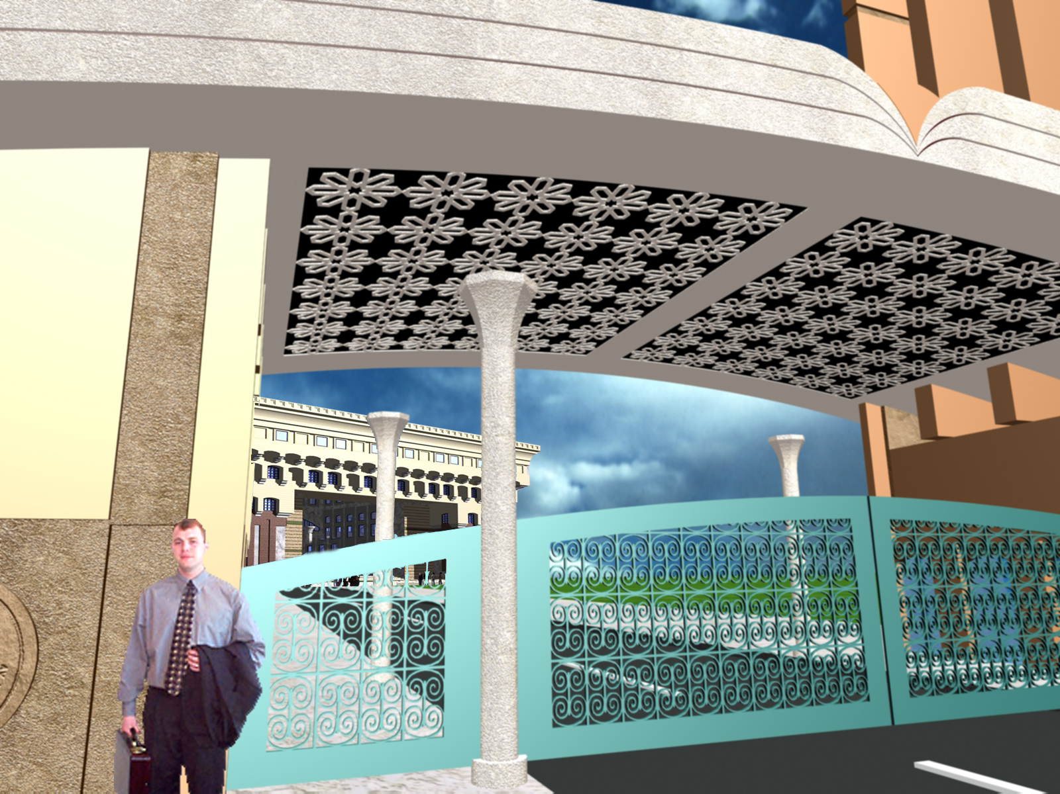
MUSTAKBAL –AL MOSAL
COMPANY

Slide 8
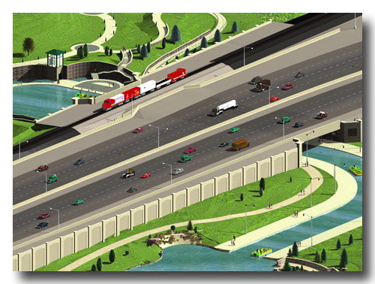
شركة مستقبل الموصل للمقاولات العامة المحدودة
مع تحيات د.يونس شريف داؤد /مهندس
مروان يونس شريف /محلل نظم
SUN_HAREEB@YAHOO.COM
MARWAN_ALSHAREEF@YAH0O.COM

